Slide 1
Programação II (Aula 4)
Prof. André Luiz Braga
M.Sc - COPPE/UFRJ
D.Sc – IBM Silicon Valley Lab / COPPE / UFRJ
IBM Certified Sr. IT Architect / Open Group

Slide 2
Programação II Aula 4 –JAVA - Arquivos e Swing Eventos
Arquivos em JAVA
Swing
Eventos
Listeners
Exemplos
Exercícios

Slide 3
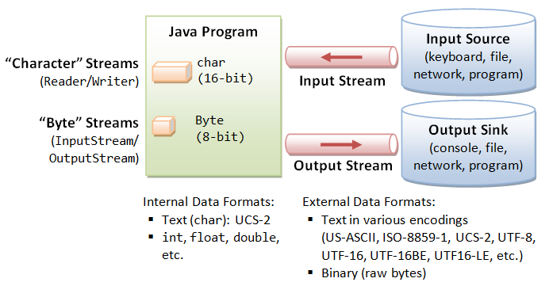
Programação II – Arquivos - Revisao Categorias de entrada e saída (Read/Writer e Streams)

Slide 4
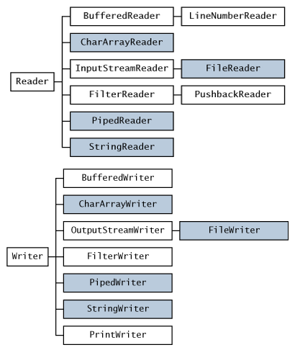
Programação II – Arquivos - Revisao Categorias de entrada e saída (Reader / Writer)

Slide 5
Programação II – Arquivos - Revisao - Saída (Writer)

Slide 6
Programação II – Arquivos – Revisao – Escrita
DECLARAÇÃO:
// 1 - Criar objeto de “Writer”
FileWriter <varW> = new FileWriter(<Arquivo>,<append>);
// 2 - String de conteúdo pra escrever
String <varString> = <Conteudo da String>;
// 3 - Escfever no arquivo
<varW>.write(<varString>);
// 4 – Fechar o arquivo
<varW>.close();

Slide 7
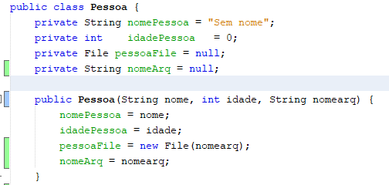
Programação II – Arquivos – Escrita – Exemplo 1a

Slide 8
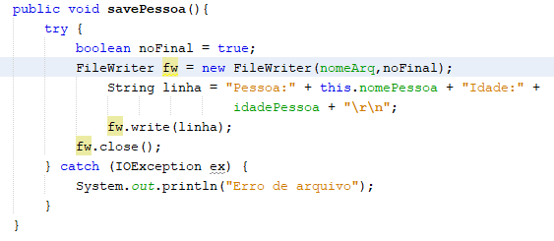
Programação II – Arquivos – Escrita – Exemplo 1b

Slide 9
Programação II Visão Geral do Swing – MVC

Slide 10
Programação II SWING – Hierarquia de Componentes

Slide 11
Programação II Swing – Elementos principais (Deitel, cap 14)
“Frames” ➔ JFrame
“Paineis” ➔ JPanel
“Componentes” ➔ Jlabel, JTextField, JButton, etc
Podem ser para apresentação, entrada ou ação
“Eventos” e “Ouvintes” ➔ Event e EventListener
Implementamos suas interfaces
Criamos e ligamos aos components que disparam o evento
“Layouts” ➔ Especificam a forma de organizer os componentes

Slide 12
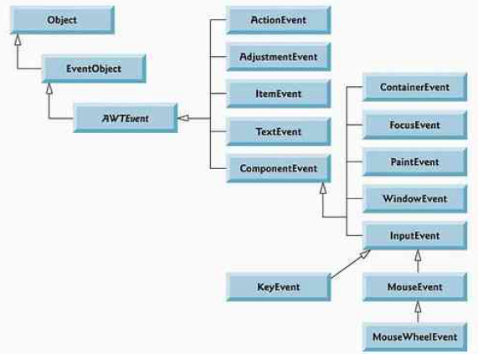
Programação II - Swing - Eventos

Slide 13
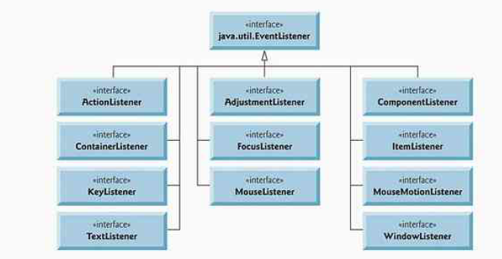
Programação II - Swing – “Ouvintes”

Slide 14
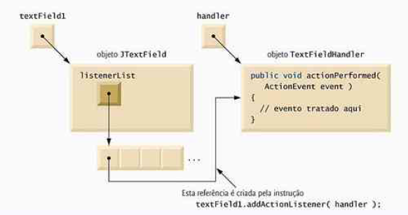
Programação II - Swing – “Ouvintes”

Slide 15
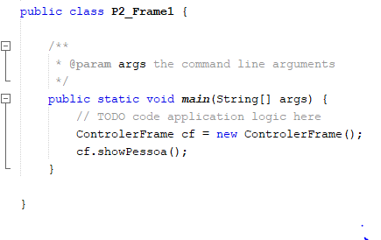
Programação II - Swing – Exemplo 1

Slide 16
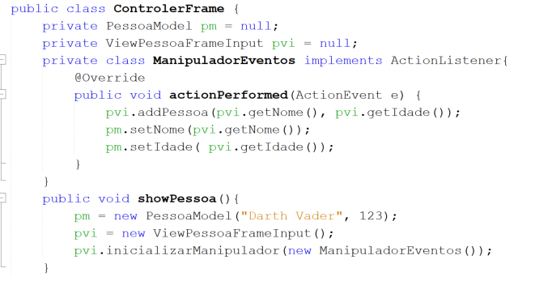
Programação II - Swing – Exemplo 1
1 - Cria Listener/Codigo
2 – Joga dentro da View

Slide 17
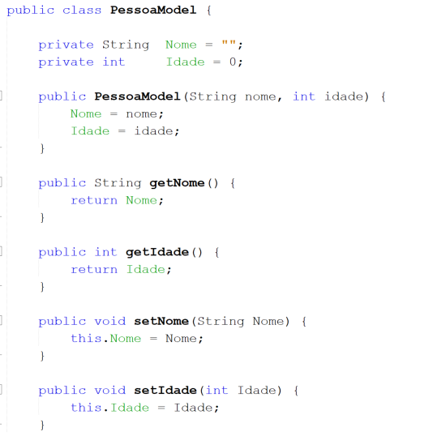
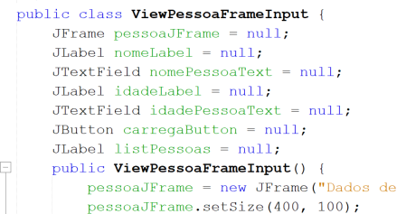
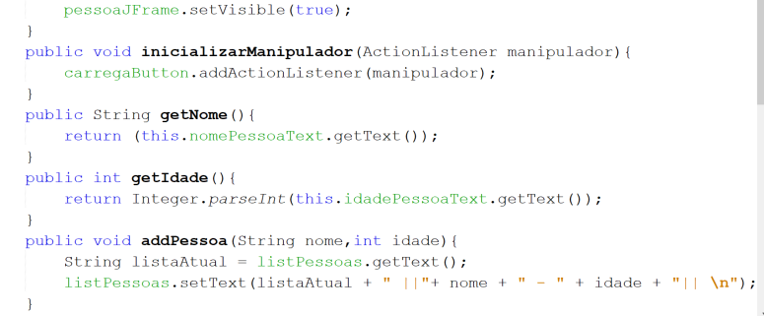
Programação II Swing – Exemplo 1
1 - Cria Listener/Codigo
3 – Joga dentro do componente
2 – Joga dentro da View

Slide 18
Programação II – Swing– Receita de Empada 1
Model – Sem alterações
Controler – Tecnicamente, também sem alterações
Criar Modelo
Criar View
Ligar Modelo a view
View
Declarar atributos de components
Inicializar Componentes
Criar o Frame
Dar o tamanho
Colocar o Layout(opc)
Indicar o que fazer ao fechar
Criar os componentes
Adicionar componentes ao Frame
Disparar o Frame
Criar metodos de acesso

Slide 19
Programação II – Swing– Receita de Empada 2
Model – Sem alterações
Controler –
Declarar o modelo e views no controler
Declarar o manipulador de eventos
Criar o metodo principal para ligar o modelo e as views
Criar Modelo
Criar View
Adicionar Manipulador a view
Ligar Modelo a view ➔ Código no item (II.2)
View
Declarar atributos de componentes
Inicializar componentes
Criar o Frame
Dar o tamanho
Colocar o Layout(opc)
Indicar o que fazer ao fechar
Criar os componentes
Adicionar componentes ao Frame
Disparar o Frame
Criar método para adicionar manipulador(Listener)
Criar metodos de acesso

Slide 20
Programação II – Swing– Exercícios 2
Modifique o Exemplo 1 para usar dois paineis, um para visualizar e outro para entrar dados.
Modifique o Exemplo 1 e coloque a inicializacao de componentes em um método separado
Acrescente um botão que salve os dados do modelo em um arquivo
Usando o exemplo 1 como base, crie outro projeto para um modelo “Produto”, com Nome, Preço e Quantidade e apresente os totais.

